Slide 1
微软Vision API

Slide 2
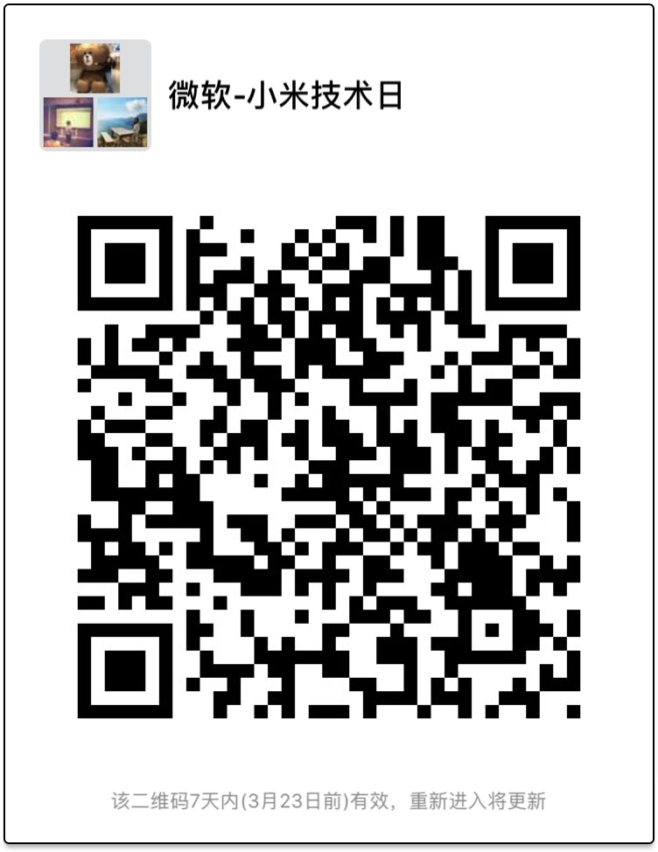
语音识别&语音合成实验
https://aka.ms/csexiaomi
语音识别Speech (三选一)
1) Andoird 实验
Javascript 实验
Restful API 实验
语音合成TTS (三选一)
1) Andoird 实验
Javascript 实验
Restful API 实验

Slide 3

微软认知服务
视觉
语言
语音
搜索
知识图谱
计算机视觉
人脸识别
表情识别
内容审核
视频分析
文本分析
拼写检查
网络语言模型
语法分析
翻译
说话人声纹识别
语音识别
网络搜索
图片搜索
视频搜索
新闻搜索
自动建议
学术知识
实体链接
知识探索
推荐
QnA生成
自定义
自定义
自定义
自定义
自定义
视觉服务
语言理解
语音服务
搜索
决策服务

Slide 4


图片分析 描述图片内容，为物体打标签，图片尺寸色系识别
计算机视觉
OCR
识别图片中的文字，支持中英文，图片旋转
手写英文识别
名人景观识别 识别20万名人，9000景观
缩略图智能生成 基于输入的尺寸将主体景物生成缩略图
Notes:
Xiaomin

Slide 5
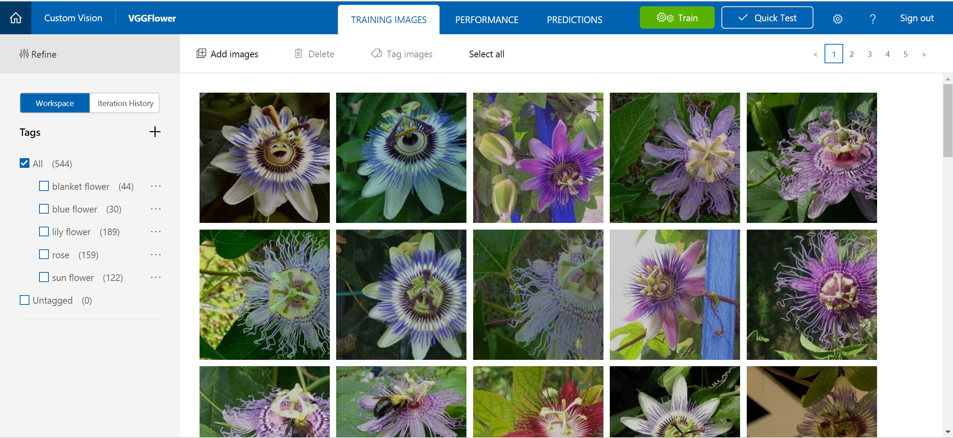
自定义视觉服务
上传图片-> 训练自己的模型

Slide 6
OCR&自定义图像识别实验
https://aka.ms/csexiaomi
OCR
1) Restful API实验：包括Android和Javascript sample
自定义图像识别 Custom Vision

